Slide 1
キリシマイバラの記事に使う図

Slide 2
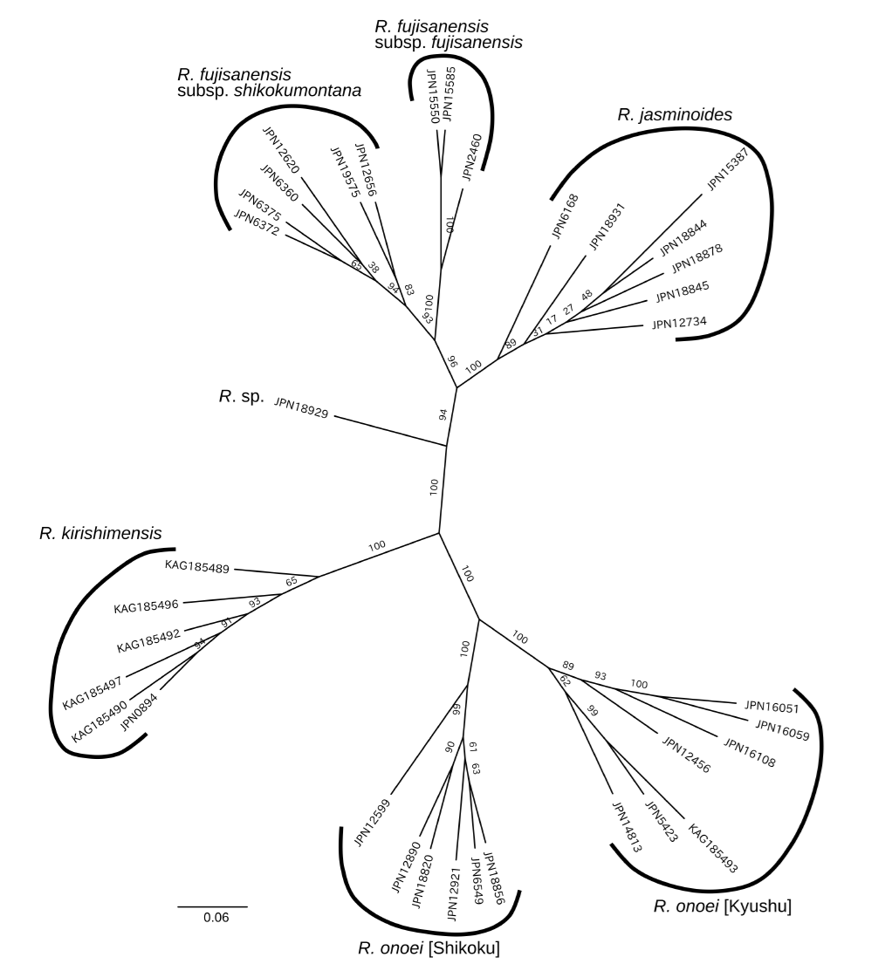
図１ キリシマイバラ・シコクイバラとその近縁種の系統樹（Yahara et al. 2025より）
フジイバラ
シコクイバラ
モリイバラ
キリシマイバラ
ヤブイバラ（九州）
ヤブイバラ（四国）

Slide 3
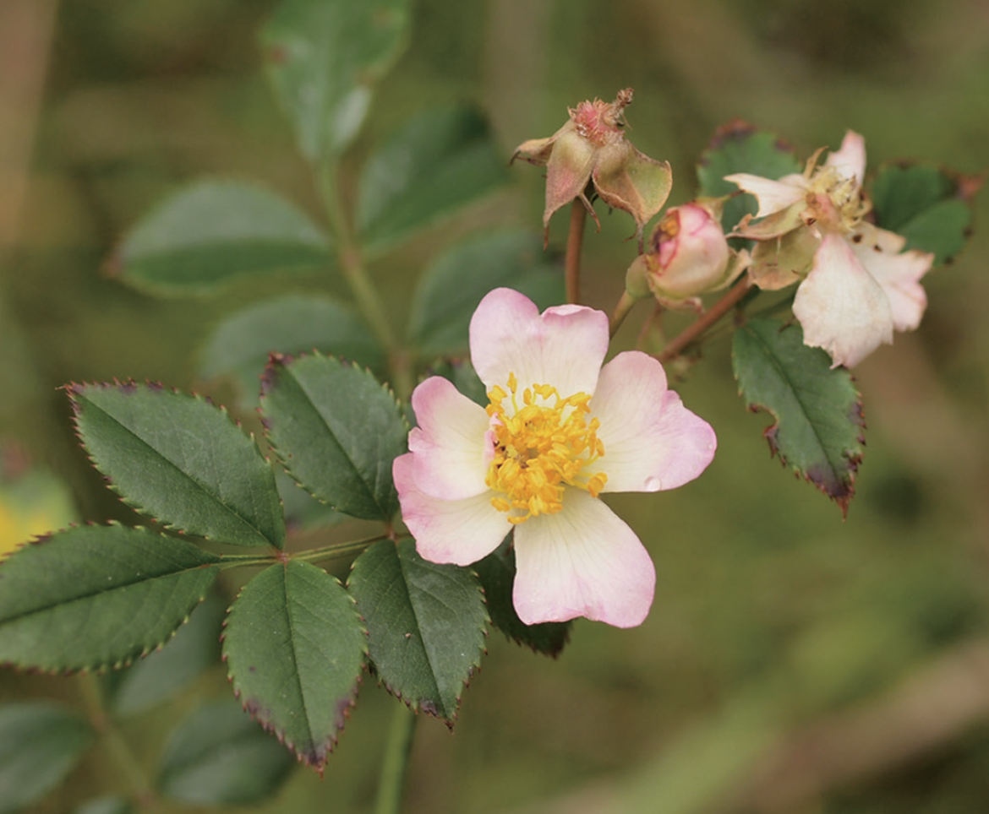
図２ キリシマイバラの開花個体（Yahara et al. 2025より）

Slide 4
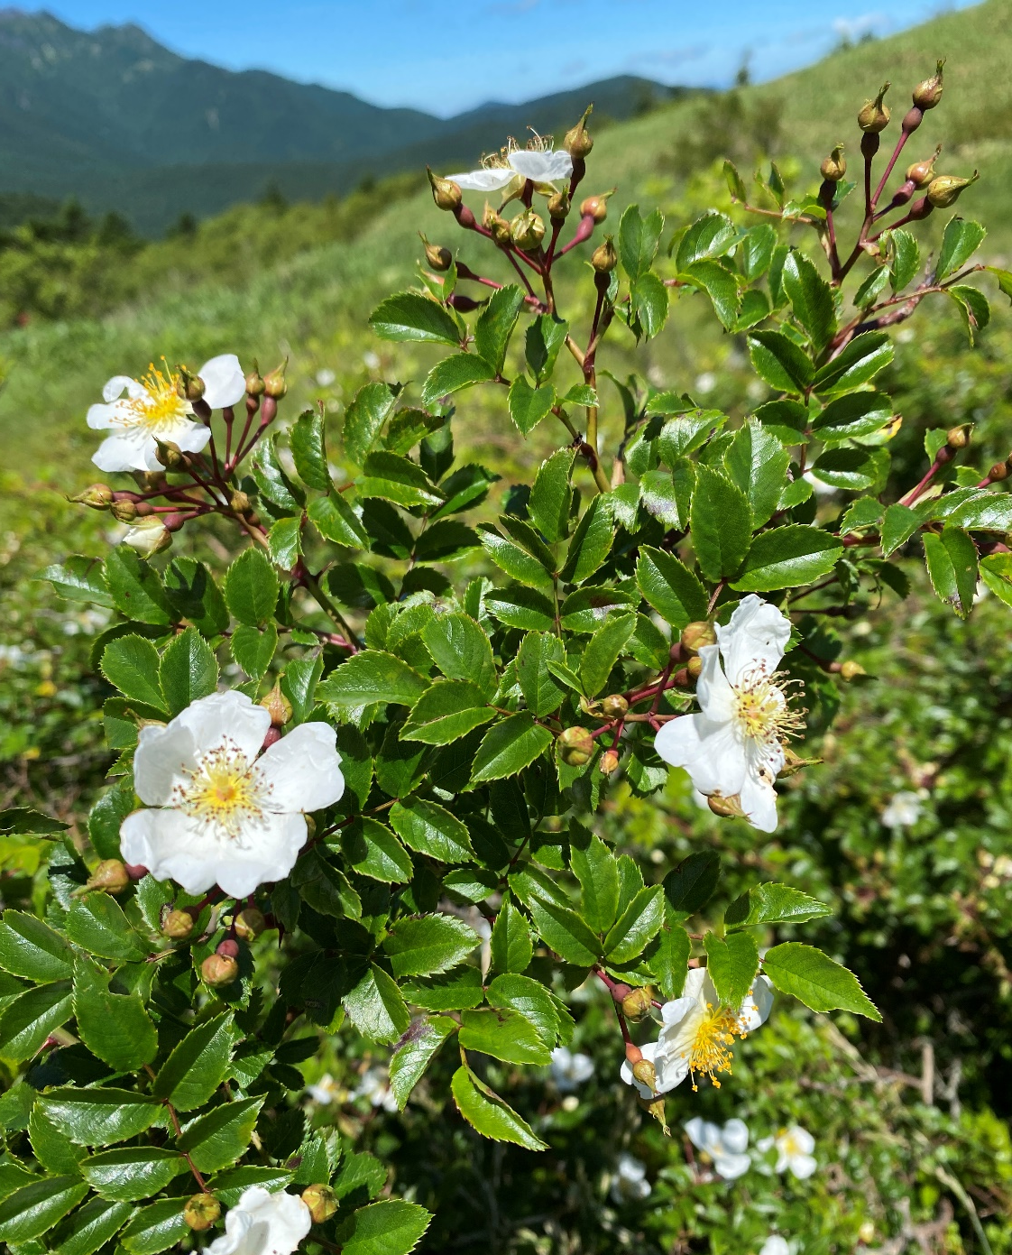
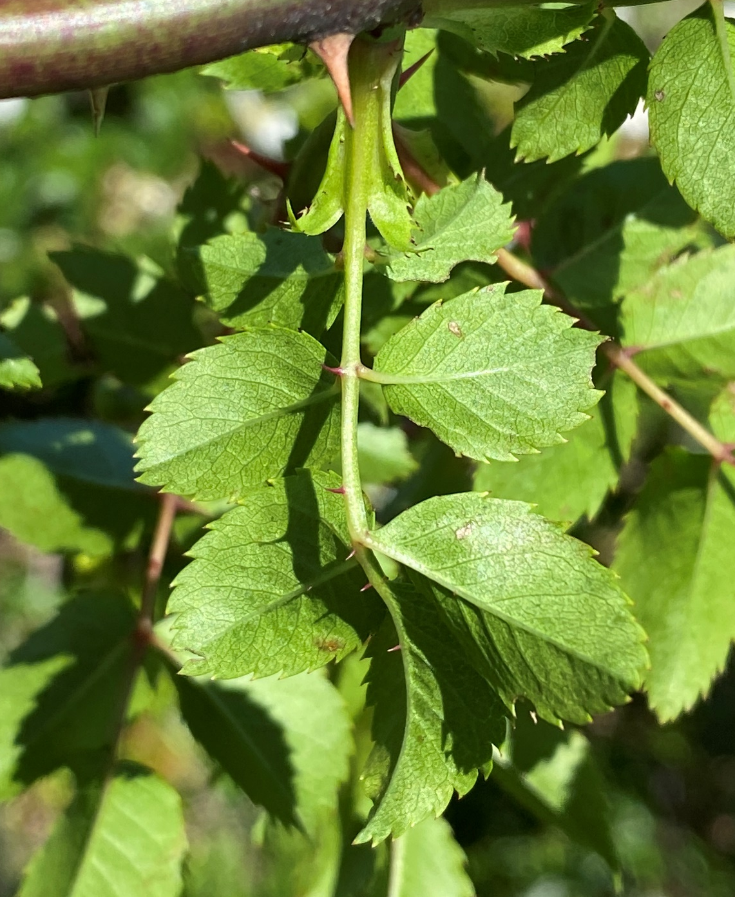
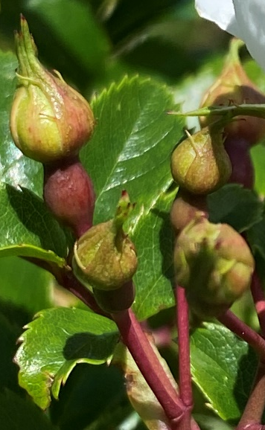
図３ シコクイバラの開花個体（Yahara et al. 2025より）

